Slide 1
Департамент образования и науки города Москвы Государственное бюджетное профессиональное образовательное учреждение Колледж связи № 54 имени П.М. Вострухина КУРСОВАЯ РАБОТА на тему:«Проектирование БД для работы склада оптовой торговой организации»
Выполнил студент группы:3ИСП11-5 Султанов А.А. Преподаватель: Николаенко Н.А.

Slide 2
Объект исследования и предмет исследования
Объектом исследования является MS SQL-Server, так как именно в этой СУБД будет создана база данных.
Предметом исследования является склад оптовой торговой организации. База данных позволит оптимизировать процесс учета проданных товаров, с учетом определенных критерий.

Slide 3
Цель
Целью курсового проектирования является систематизация и закрепление полученных теоретических знаний. В ходе работы курсового проекта необходимо разработать базу данных «Работа склада оптовой торговой организации.». Данная информационная система включает в себя: хранение информации об отправленных товаров определенным клиентам / организациям, информацию о работниках, информацию о товаре и т.д.

Slide 4
Важность создания базы данных:
Экономия времени. Гораздо быстрее обновлять, исправлять, удалять и находить информацию, когда она занесена в базу данных, в отличии от неизмеримого скопления листов бумаги.
Точность информации. Не запрещается получать более точную информацию, поскольку любые дополнения, изменения или же удаления данных вам нужно будет делать только в одном месте

Slide 5
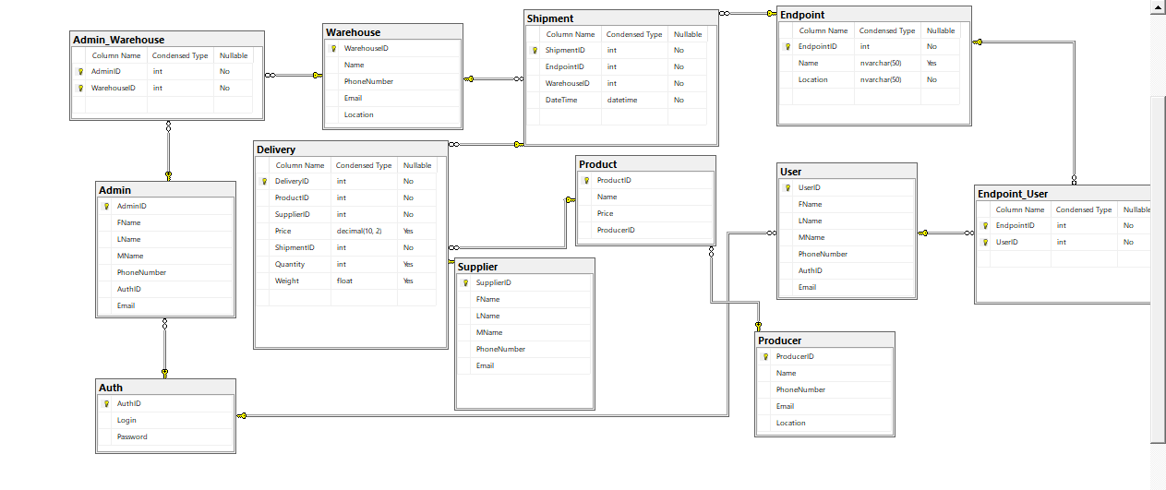
ER-модель базы данных.

Slide 6
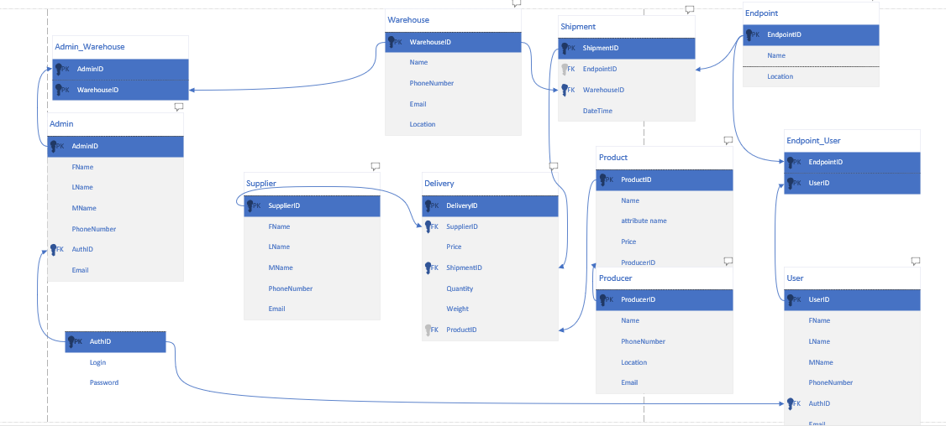
Инфологическая модель базы данных

Slide 7
Таблицы
«Admin»;
«Admin_Warehouse»;
«Auth»;
«Delivery»;
«Endpoint»;
«Endpoint_User»;
«Producer»;
«Product»;
«Shipment»;
«Supplier»;
«User»;
«Warehouse»;

Slide 8
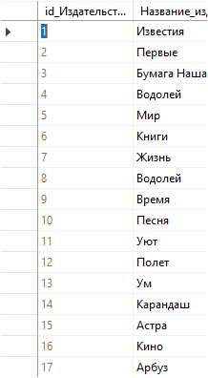
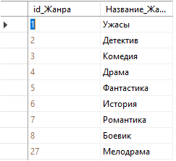
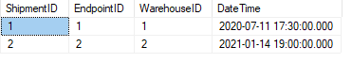
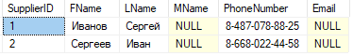
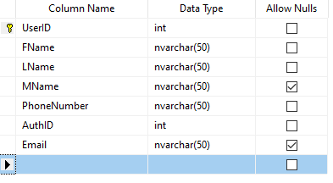
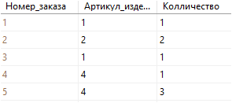
Примеры заполненных таблиц

Slide 9
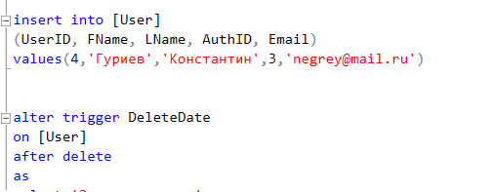
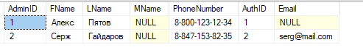
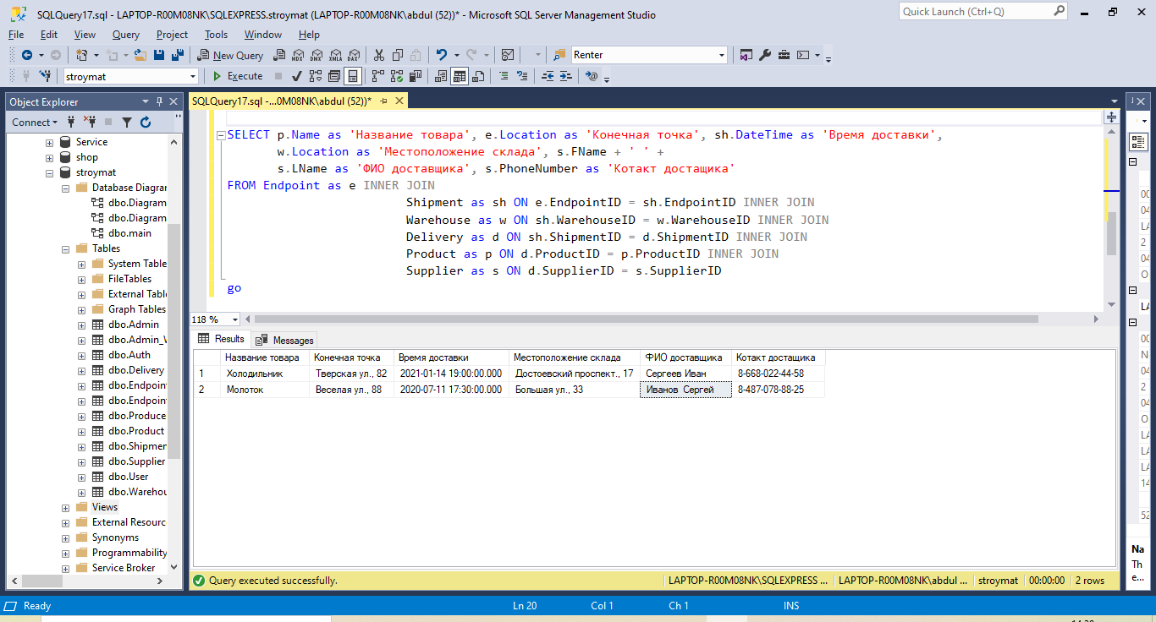
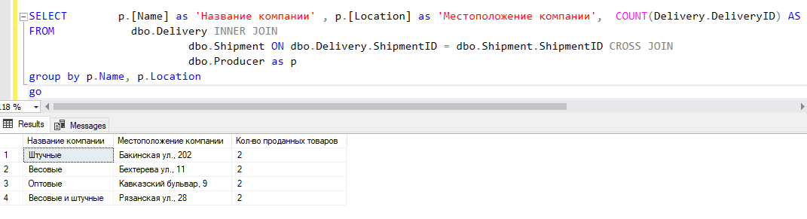
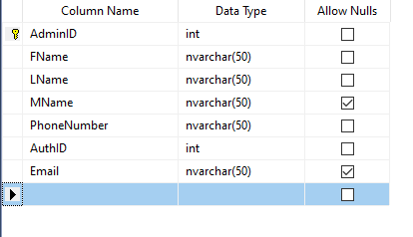
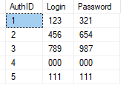
Примеры запросов и их результаты

Slide 10
Заключение
В результате работы создано программное обеспечение, позволяющее автоматизировать рутинные операции торгового склада по оформлению приходных и товарно-транспортных накладных. Также разработанная автоматизированная система обеспечивает простой и удобный доступ к информации о имеющихся на складе товарах, к данным поставщиков и покупателей.
В ходе выполнения курсовой работы были получены навыки проектирования баз данных, составления SQL запросов, изучены основные приёмы работы с средством разработки баз данных MS SQL и Borland Delphi 7.0.
Разработанная база данных может рассматриваться как модуль информационной системы, поддерживающей работу оптового склада. Она будет полезна работникам оптовой торговли.

